Slide 1
Учебный курс
Язык UML в анализе и проектировании программных систем и бизнес-процессов
Лекция 1
Базовые принципы и понятия технологии разработки объектно-ориентированных информационных систем на основе UML 2
Автор:
Леоненков Александр Васильевич
кандидат технических наук,
старший научный сотрудник

Slide 2

Причины неудачных проектов
Недостаточно адекватное управление требованиями
Несогласованность требований, проектных решений и реализации
Жесткая архитектура ПО
Нарастающая сложность ПО
Неточная и противоречивая коммуникация
Недостаточное тестирование
Субъективное отношение к приоритетам отдельных артефактов проекта
Игнорирование рисков и отсутствие процедур управления рисками
Бесконтрольное внесение изменений в артефакты проекта
Недостаточное использование CASE-средств и средств поддержки отдельных этапов проекта

Slide 3
Отсутствие моделей при разработке ПО
Не позволяет справиться с растущей сложностью разрабатываемых программных систем
Не позволяет эффективно управлять разработкой в условиях изменяющихся требований
Создает барьеры непонимания: аналитик не понимает руководителя проекта, разработчик – аналитика, тестировщик – разработчика и пр.
Не позволяет обеспечить контроль изменений в процессе выполнения работ
Не позволяет избежать субъективности в оценке качества разрабатываемых продуктов
Модель (model) — абстракция физической системы, рассматриваемая с определенной точки зрения и представленная на некотором языке или в графической форме

Slide 4

Лучшие практики разработки ПО
Использование визуальных моделей при разработке ПО
Итеративная разработка ПО
Управление требованиями
Управление изменениями и конфигурацией артефактов ПО
Использование компонентных архитектур
Непрерывное тестирование и верификация качества ПО
Использование паттернов проектирования
Использование CASE-средств и RAD-средств
Управление рисками:
  Технологическими рисками
  Связанными с требованиями
  Связанными с квалификацией персонала проекта
  Политическими рисками

Slide 5
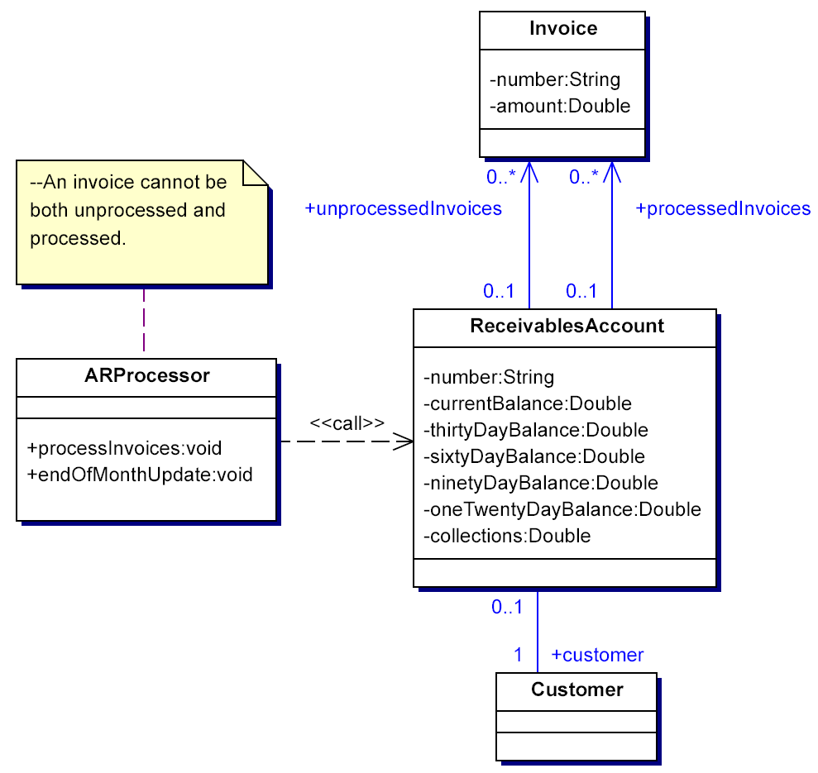
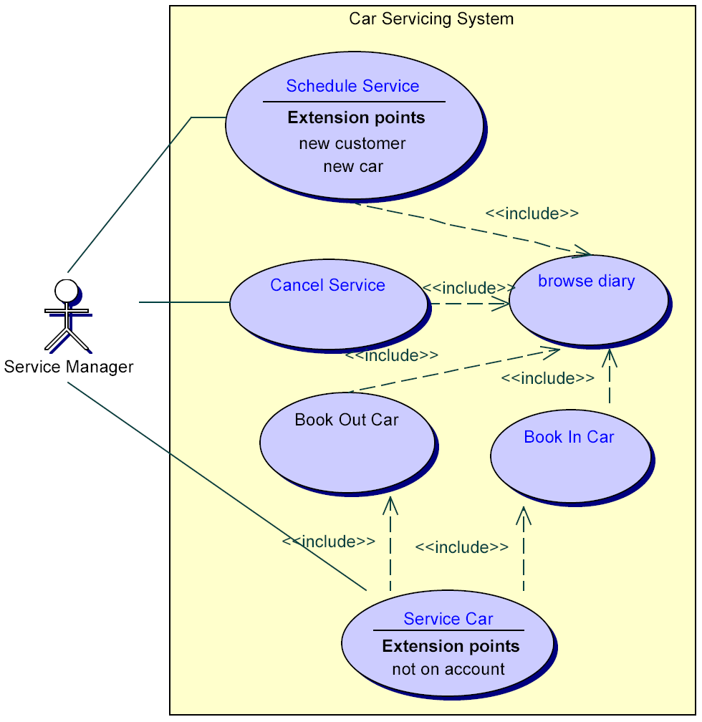
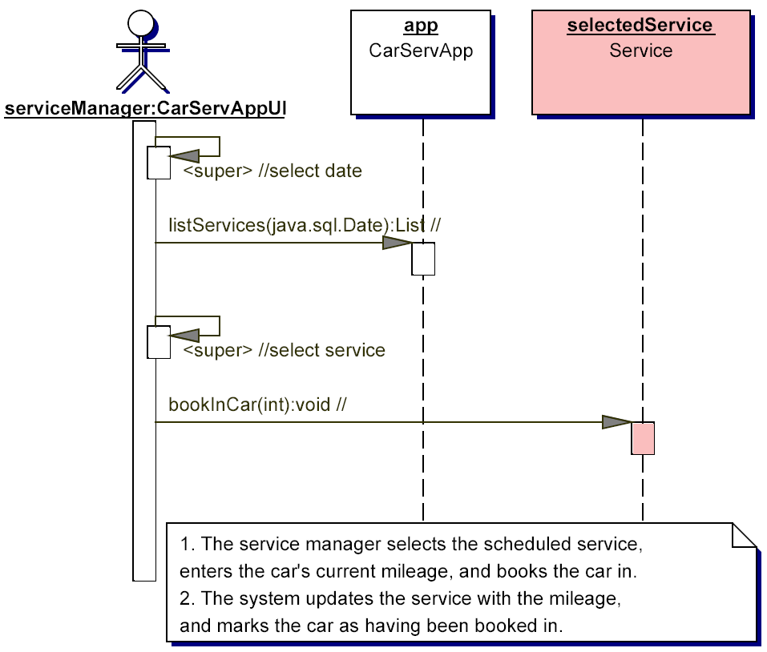

Что такое визуальное моделирование?
Визуальное моделирование есть моделирование с использованием некоторой графической нотации
Законодательство
Стандарты, технические условия и т.п.
Технологии
Продукция
Информация от
Реклама
потребителей
Заказы на сырье
Отходы производства
Демонстрация способности
Материалы и
обеспечения качества
комплектующие
Прибыль
Энергия
Персонал
Финансы
На входе –
Неструктурированная
информация
На выходе –
Модели ПО и
бизнес-процессов

Slide 6
Основные понятия визуального моделирования
Нотация – система условных обозначений для графического представления визуальных моделей
Семантика – система правил и соглашений, определяющая смысл и интерпретацию конструкций некоторого языка
Методология – совокупность принципов моделирования и подходов к логической организации методов и средств разработки моделей
CASE (Computer Aided Software Engineering) – методология разработка программного обеспечения, основанная на комплексном использовании компьютеров не только для написания исходного кода, но и для анализа и моделирования соответствующей предметной области
CASE-средства (CASE-tools) – программное обеспечение, которое предназначено для разработки визуальных моделей программных систем и генерации исходного кода или схемы базы данных на некотором языке

Slide 7


CASE-средства
Разработка визуальных моделей сложных систем, в виду значительного объема решаемых задач, должно опираться на специальные средства программной поддержки
1-е поколение: генерация схем БД (Oracle Designer 2000, ERwin)
2-е поколение: генерация программного кода (Borland Together Designer 2005)
3-е поколение: прямая и обратная кодогенерация (IBM Rational Rose 2002/2003, Borland Together Developer 2005, Sparx Enterprise Architect)
4-е поколение: синхронизация программного кода и моделей (IBM Rational Software Architect 6/7, Borland Together Architect 2006, Borland Development Studio 2006)
Oracle Designer
BPwin,
ERwin
Rational Rose

Slide 8
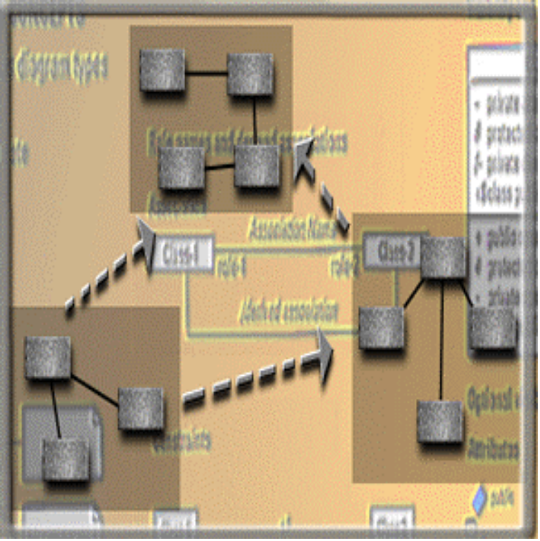
Визуальные модели представляют архитектуру программных систем
Бизнес-логика
(C++, Java)
Интерфейсы
пользователя
(Delphi,
Visual Basic,
Java)
Базы данных
(SQL)
Визуальная модель системы не должна
зависеть от языка ее реализации!

Slide 9
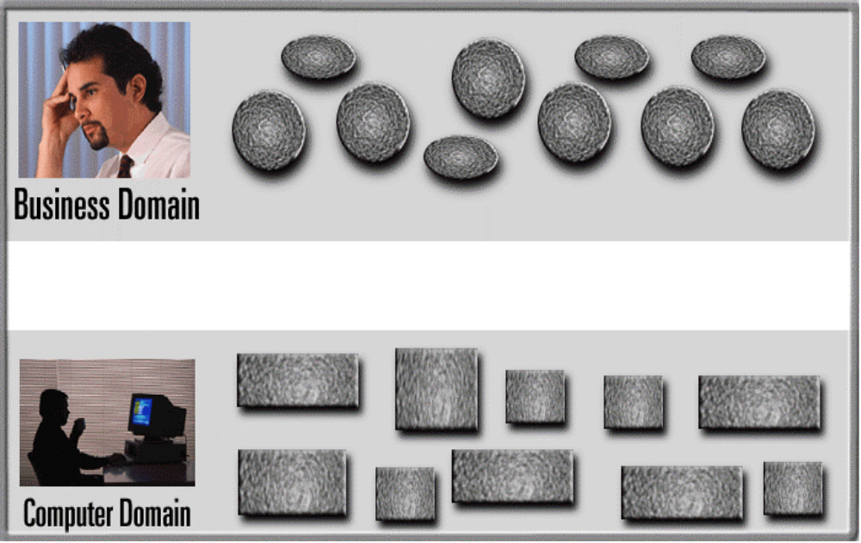

Визуальные модели являются средством коммуникации
Бизнес-аналитики, системные аналитики, архитекторы, CIO, MIS, CPO
Артефакты БП
Визуальные модели описывают бизнес-процессы
Визуальные модели используются для проектирования и разработки программных систем
Графическая нотация (язык UML)
Артефакты ПО
Программисты, тестировщики, менеджеры проектов

Slide 10
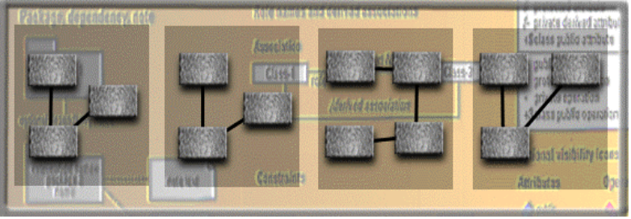
Визуальные модели – основа многократного использования кода
Моделирование охватывает существенные (основные, релевантные) аспекты структуры и поведения системы
Многократно используемые компоненты
(Reusable Components)
Интернет порталы
ERP Системы
Базы данных

Slide 11
ООП – основные понятия
Объектно-ориентированное программирование (Object-Oriented Programming) — совокупность принципов, технологии и инструментальных средств для создания программных систем, в основу которых закладывается архитектура взаимодействия объектов
Абстракция — характеристика сущности, которая отличает ее от других сущностей
Наследование — принцип, в соответствии с которым знание о более общей категории разрешается применять для более частной категории
Инкапсуляция — сокрытие отдельных деталей внутреннего устройства классов от внешних по отношению к нему объектов или пользователей
Полиморфизм — свойство элементов модели с одинаковыми именами иметь различное поведение

Slide 12
ООАП – основные понятия
Объектно-ориентированный анализ и проектирование (Object-Oriented Analysis/Design) — технология разработки программных систем, в основу которых положена объектно-ориентированная методология представления предметной области в виде объектов, являющихся экземплярами соответствующих классов
Предметная область (domain) – часть реального мира, которая имеет существенное значение или непосредственное отношение к процессу функционирования программы
Диаграмма (diagram) — графическое представление совокупности элементов модели в форме связного графа, вершинам и ребрам (дугам) которого приписывается определенная семантика
Нотация канонических диаграмм является основным средством разработки моделей на языке UML

Slide 13
Классификация проектов по сложности
Высокая техническая сложность
Встроенные системы реального времени
Распределенные высоконадежные системы
Высокопроизводительные системы
Использование языка UML обязательно!
Telecom
Switch
Defense
Weapon System
Commercial
Compiler
Embedded
Automotive
Software
National Air Traffic
Control System
Large-Scale
Organization/Entity
Simulation
Низкая
сложность
управления
- Малый масштаб
- Неформальные заказы
- Один пользователь
- “Продукты”
CASE Tool
Высокая
сложность
управления
- Большой масштаб
- Контрактные заказы
- Много пользователей
- «Проекты»
Small Scientific
Simulation
Defense
MIS System
IS Application
Distributed Objects
(Order Entry)
Enterprise IS
(Family of IS
Applications)
Business
Spreadsheet
Использование языка UML не обязательно
Низкая техническая сложность
- Использование макроязыков или 4GL
- Реинжиниринг приложений баз данных
- Разработка учетно-расчетных приложений

Slide 14
Классификация проектов по типу приложений
Использование языка UML обязательно!
Моно
пользовательские
приложения
Встроенные
Системы
мониторинга
Web-
приложения
ERP & MES
Системы
Проекты для
использования внутри
компании (IIT-проекты)
Внедрение
модулей
ERP-систем
Локальные БД
Системы
Видео
наблюдения
Корпоративные
БД
Проекты в интересах
внешнего заказчика,
аутсорсинг
(EIT-проекты)
Кастомизация
ERP-систем
Корпора-тивные порталы
Системы
Ауторизации
доступа
Бухгалтерские
Системы
Банковские
Информационные
системы
Проекты разработки
«коробочных»
Приложений
(ISV-проекты)
Текстовые
редакторы
Типовые
Интернет-
магазины
Системы
контроллинга
Разработка
коммерческих
ERP-систем
Графические
редакторы

Slide 15
Использование языка UML в проектах по отраслевой принадлежности
Банки и инвестиционные фонды
Связь и телекоммуникации
Нефтегазовая промышленность
Страховые фонды
Энергетика
Машиностроение
Торговля
Фармацевтическая промышленность
Оборонная промышленность
Федеральная таможенная служба
Учебные заведения
Средний проект по разработке ПО:
5-10 человек
10-15 месяцев
10-15 внешних интерфейсов
Незначительная неопределенность и риски

Slide 16
Взаимосвязь нотации, методологии и инструментальных средств

Slide 17
Графические нотации моделирования, используемые в России
UML (Unified Modeling Language) – отраслевой стандарт OMG, поддерживают более 50 CASE-средств, основной инструмент IBM Rational Rose/ IBM RSA (IBM Rational Software)
IDEF – семейство нотаций, стандарт МО США, рекомендован Правительством РФ для применения в государственных учреждениях, основной инструмент AllFusion Pricess Modeller (Computer Associations)
ARIS (ARchitecture of Integrated Information Systems) – методология и нотация для профессионального моделирования бизнес-процессов, инструмент ARIS Toolset (IDS Scheer AG)

Slide 18
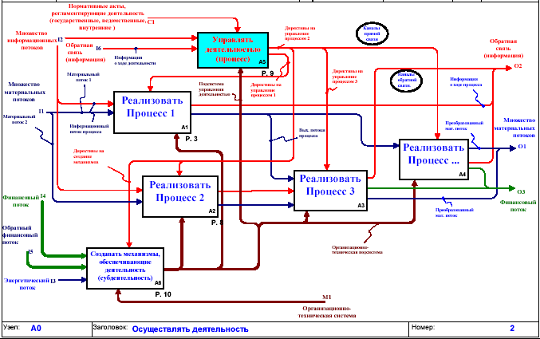
Пример визуальной модели в нотации IDEF
Стрелки - объекты
IDEF не объектно-ориентированная нотация!

Slide 19


Взаимосвязь нотации UML, методологии и инструментальных средств
Нотация – UML 1.х
Best Practices
Методология - RUP
Средство – IBM Rational Rose
+ дополнительная интеграция с линейкой продуктов IBM Rational

Slide 20
Взаимосвязь нотации UML, методологии и инструментальных средств
варианты
Нотация – UML 1.х
Нотация – UML 1.х
Методология
MSF (Microsoft Solutions Framework)
Методология
ARIS House
of Business
Engineering (HOBE)
Средство
MS Visual Studio/.NET
Средство
ARIS Toolset

Slide 21
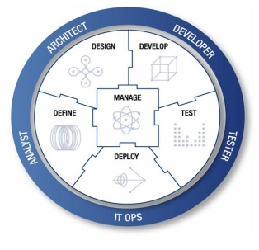
Взаимосвязь нотации UML, методологии и инструментальных средств
Нотация – UML 2.х
Нотация - UML 2.х
варианты
Методология
RUP
Средство
IBM Rational Software Architect
Методология
ALM (Application
Lifecycle
Management)
Средство
Borland Together Architect 2006

Slide 22

«Война методов» конца 1980 гг.
Harel
Meyer
Gamma, et al
Statecharts
Before and after
conditions
Patterns
HP Fusion
Booch
Operation descriptions and
message numbering
Booch method
Rumbaugh
Embley
OMT
Singleton classes and
high-level view
Jacobson
Wirfs-Brock
OOSE
Shlaer - Mellor
Odell
Classification
Responsibilities
Object lifecycles

Slide 23
Популярные графические нотации визуального моделирования (конец 80-х гг.)
ERD (Entity-Relationship Diagrams) – диаграммы «сущность-связь»
DFD (Data Flow Diagrams) – диаграммы потоков данных, обеспечивающих анализ требований и функциональное проектирование информационных систем
STD (State Transition Diagram) – диаграммы перехода состояний для проектирования систем реального времени
SADT (Structured Analysis and Design Technique) – технология структурного анализа и проектирования
ICAM (Integrated Computer Aided Manufacturing) – интегрированное компьютерное производство
FDD (Functional Decomposition Diagrams) – диаграммы функциональной декомпозиции
Структурные карты Джексона и Константайна – проектирование межмодульных взаимодействий и внутренней структуры объектов

Slide 24
Язык UML и современные технологии
MDA
J2EE
SOA
Model Driven
Architecture
Java 2
Enterprise
Edition
Service-oriented
architectures
OCL
CORBA
Object
Constraint
Language
Common Object
Request Broker
Architecture
BPML, BPMN
GoF
Design patterns
BPEL
Business Process
Modeling Language/
Notation
Business Process
Execution Language

Slide 25

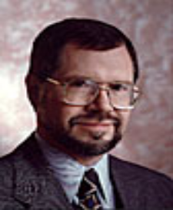
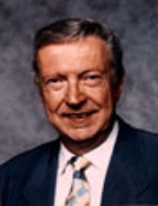
Основные разработчики языка UML
(Three amigos)
Grady Booch
Гради Буч
Dr. James Rumbaugh
Джеймс Рамбо
(Джим Румбах)
Dr. Ivar Jacobson
Айвар Джекобсон
(Ивар Якобсон)
OMG (Object Management Group) — название консорциума, созданного в 1989 году для разработки индустриальных стандартов с их последующим использованием в процессе создания масштабируемых неоднородных распределенных объектных сред.
В настоящее время входит более 800 софтверных компаний
Официальный сайт: www.omg.org

Slide 26
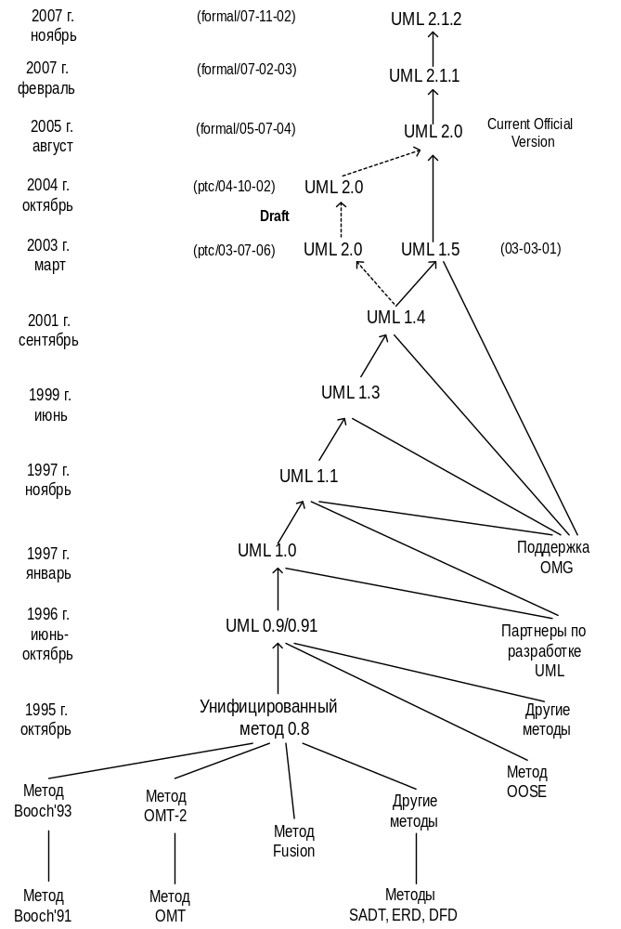
История развития языка UML
Спецификация языка UML 2.1.2:
Суперструктура:
07-11-02.pdf – 736 стр.
Инфраструктура:
07-02-04.pdf – 218 стр.
Object Constrain Language v.2.0:
2005-06-06.pdf – 185 стр.
Diagram Interchange:
03-07-03.pdf – 34 стр.
Model Driven Architecture
03-06-01.pdf – 62 стр.

Slide 27
Основные разработчики языка UML 2
Don Baisley
Morgan Bjorkander
Conrad Bock
Steve Cook
Philippe Desfray
Nathan Dykman
Anders Ek
David Frankel
Eran Gery
Oystein Haugen
Sridhar Iyengar
Cris Kobryn
Birger Moller-Pedersen
James Odell
Gunnar Overgaard
Karin Palmkvist
Guus Ramackers
Jim Rumbaugh
Bran Selic
Thomas Weigert
Larry Williams

Slide 28
Определение языка UML
Unified Modeling Language — унифицированный язык моделирования для описания, визуализации и документирования объектно-ориентированных систем в процессе их анализа и проектирования
Язык UML предоставляет стандартный способ написания проектной документации на системы, включая концептуальные аспекты, такие как бизнес процессы и функции системы, а также конкретные аспекты, такие как выражения языков программирования, схемы баз данных и повторно используемые компоненты ПО
Язык UML не является методологией
Язык UML не является процессом
Язык UML не является языком программирования
Язык UML не является формальным языком
UML = нотация + семантика !

Slide 29
Назначение языка UML
Предоставить разработчикам легко воспринимаемый и выразительный язык визуального моделирования, специально предназначенный для разработки и документирования моделей сложных систем различного целевого назначения
Снабдить исходные понятия языка UML возможностью расширения и специализации для более точного представления моделей систем в конкретной предметной области
Графическое представление моделей в нотации UML не должно зависеть от конкретных языков программирования и инструментальных средств проектирования
Описание языка UML должно включать в себя семантический базис для понимания общих особенностей ООАП
Способствовать распространению объектных технологий и поощрять развитие рынка программных инструментальных средств
Интегрировать в себя новейшие и наилучшие достижения практики ООАП

Slide 30
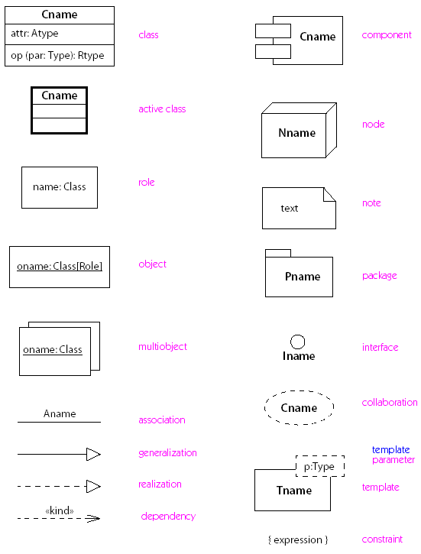
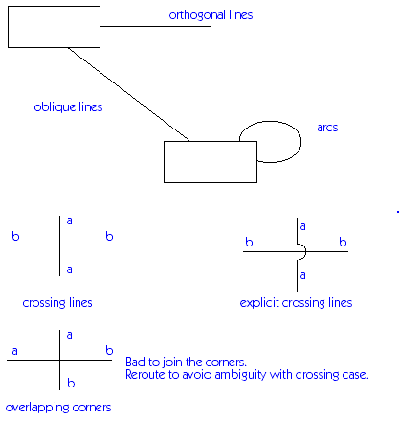
Особенности изображения графического элементов диаграмм языка UML

Slide 31
Особенности изображения диаграмм в нотации UML
Графические узлы на плоскости, которые изображаются с помощью геометрических фигур и могут иметь различную высоту и ширину с целью размещения внутри этих фигур других конструкций языка UML
Пути, которые представляют собой последовательности из отрезков линий, соединяющих отдельные графические узлы
Значки или пиктограммы. Значок представляет собой графическую фигуру фиксированного размера и формы, которая не может увеличивать свои размеры, чтобы разместить внутри себя дополнительные символы.
Строки текста. Служат для представления различных видов информации в некоторой грамматической форме.

Slide 32
Общие рекомендации по изображению диаграмм в нотации языка UML
Каждая диаграмма должна служить законченным представлением соответствующего фрагмента моделируемой предметной области
Все сущности на диаграмме модели должны быть одного концептуального уровня
Вся информация о сущностях должна быть явно представлена на диаграммах
Диаграммы не должны содержать противоречивой информации
Диаграммы не следует перегружать текстовой информацией
Каждая диаграмма должна быть само достаточной для правильной интерпретации всех ее элементов и понимания семантики всех используемых графических символов

Slide 33
Противоречивость и адекватность моделей в нотации UML
Модель, соответствующая правилам нотации или семантики языка UML называется непротиворечивой (well-formed model)
Модель, нарушающая правила нотации или семантики языка UML называется противоречивой (ill-formed model)
Здесь могут быть использованы формальные критерии – соответствие спецификации языка UML!
Модель, достаточно полно и правильно отражающая предметную область или решаемую проблему называется адекватной
Модель, не достаточно полно или неправильно отражающая предметную область или решаемую проблему называется не адекватной
Здесь могут быть использованы только неформальные критерии – субъективное мнение экспертов!
Моя модель – это не ваша модель, а ваша модель – не моя…

Slide 34
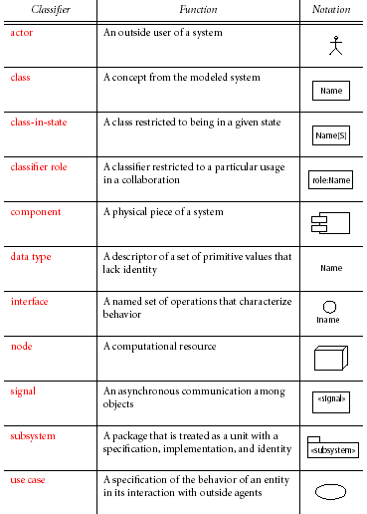
Классификаторы – основные элементы языка UML
Прямоугольник – основной символ для графического изображения классификатора

